Slide 1
BAĞIŞIKLIK SİSTEMİ HASTALIKLARI

Slide 2
Bağışıklık; İnsan ya da hayvan bedenine giren mikroorganizmalara (virüs, bakteri) ve yabancı maddelere karşı doğal ya da sonradan kazanılan koruma yeteneğidir.

Slide 3
Gözyaşı Bezi: Gözyaşı salgılayarak toz, kir ve yabancı maddeler karşı gözü yıkar.
Tükürük Bezleri: Tükürük üreterek mikroplara karşı direnir ve onları uzaklaştırır.
Burun – Boğaz: Yapışkan mukus sıvısı üreterek yabancı maddeleri tutar.
Mide: Asit üreterek besinlerle giren birçok mikrobu bağırsaklara ulaşmadan yok eder.
Deri: Birçok hastalık mikrobunun vücuda girişini engeller.
Lenf Düğümleri: Yabancı maddeleri süzer ve içindeki akyuvarlar sayesinde onları yok eder.

Slide 4
Romatoid Artrit
Sebebi bilinmeyen
Periferik eklemleri simetrik tutar
Kronik, tekrarlayıcı ve iltihabi bir hastalık
Artralji
Kilo kaybı
Ödem
Lenfadenopati
Eklem ve çevre dokularında ilerleyerek harabiyete yol açar.

Slide 5
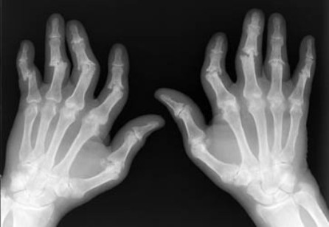
Romatoid Artrit
Daha çok kadınlarda ve 30-40 yaşlarında ortaya çıkar.
Eklem dışı organ ve sistemleri de tutabilir.

Slide 6
Sistemik Lupus Eritematozus
Sistemik lupus eritamatozus (SLE) özellikle deri, eklemler, kan, böbrekler ve merkezi sinir sistemi olmak üzere vücudun farklı organlarını etkileyebilen kronik, otoimmün bir hastalıktır.
B lenfositlerin hiperaktivitesi ile daha çok kadın hastalarda görülen bir hastalıktır.

Slide 7
Sistemik Lupus Eritematozus
Yüzde kelebek tarzında eritem
Fotosensitivite
Saç dökülmesi
Oral ve nazofarengeal ülserasyonlar
Anemi
Lokopeni
Trombositopeni

Slide 8
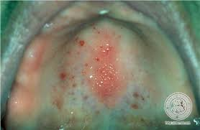
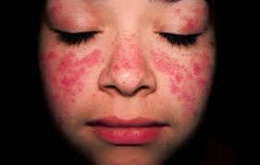
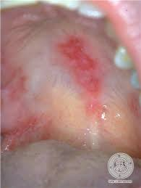
Sistemik Lupus Eritematozus

Slide 9
Sistemik Lupus Eritematozus
Dental uygulamalarda antibiyotik proflaksisi yapılmalı ve kanama ihtimaline karşı tedbirler alınmalıdır.

Slide 10
Skleroderma (sistemik skleroz)
Skleroderma, deri ve vücudun diğer organlarını etkileyen sistemik otoimmün bir bağ dokusu hastalığıdır. Diğer otoimmün hastalıklarda olduğu gibi, skleroderma da vücudun bağışıklık sisteminin anormal hareketi (sapkınlığı-kendi dokusuna karşı saldırması) sonucunda gelişen otoimmün romatizmal hastalıklardan biridir.
Sebebi belli değil, mikrovasküler dolaşım hasarına bağlı sistemik fibrozis ve immünolojik anormallikler eşlik eder.

Slide 11
Skleroderma (sistemik skleroz)
Sklerodermada ana bulgu, cildin kalınlaşması ve gerginliğidir. Yalnızca ciltte değil, akciğerler, böbrekler, kalp, bağırsak sistemi gibi vücudun birçok bölgesinde, inflamasyon ve skarlaşmaya neden olur.

Slide 12
Skleroderma (sistemik skleroz)
Deri esnekliği azalmıştır
Dil katılaşmış
Ağız açma miktarı azalmıştır
Alt çene kemiğinde rezorbsiyonlar görülür
Çürük insidansında artış ve periodontal problemler görülür

Slide 13
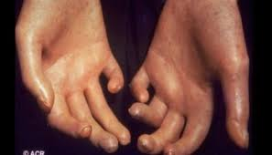
Skleroderma (sistemik skleroz)

Slide 14
Sjögren Sendromu
Sjögren sendromu, ekzokrin (dış) bezlerin (tükrük, gözyaşı, vajinal salgılar, alt ve üst solunum yolu salgı bezleri gibi) öncelikle tutulduğu, otoimmün, kronik, inflamatuar bir hastalıktır.

Slide 15
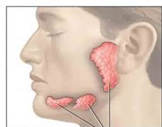
Sjögren Sendromu
Tükrük ve gözyaşı bezlerindeki fonksiyonel ve yapısal bozulmaya bağlı kalıcı ağız ve göz kuruluğu, hastalığın en önemli işaretidir.
Şiddetine bağlı olarak burun,
trake, bronşlar, vajina ve
deride de kuruma var
Ağız kuruluğu hastalığın
tanısında ön bulgudur.

Slide 16
Sjögren Sendromu
Tükrüğün yıkayıcı etkisinin olmaması dişte plak birikimi ve çürüklerde artışa neden olur.
Ağız ve göz için suni nemlendiriciler enfeksiyonu önlemede yardımcı
Ağız hijyeni motivasyonu çok iyi yapılmalı, detaylı şekilde olası problemler açıklanmalıdır.

Slide 17
Sjögren Sendromu
Her yaşta görülebilirse de 40 yaşından büyüklerde daha sıktır.
Kadınlarda erkeklere göre 9-10 kat daha fazladır.
Romatoid artrit, lupus, Haşimoto tiroiditi, primer biliyer siroz

Slide 18
Allerjik reaksiyonlar
Anamnezde tüm hastalara bir madde veya besine karşı allerji varlığı sorulmalı
Diş hekimliğinde kullanılan lokal anestezikler ve bir çok kimyasal madde risklidir.
Lokal olarak ağızda temas eden çeşitli maddelere karşı olabileceği gibi sistemik olarak kullanılan ilaçlara veya maruz kalınan başka kimyasallara karşı da görülebilir.
Ağızda görülen şüpheli allerji bulgularında sistemik etkenler de göz önünde bulundurulmalı

Slide 19
Allerjik reaksiyonlar
Klinikte kullanılan lateks eldiven, protez kaide materyalleri veya ortodontik tellere kadar pekçok materyale karşı gelişebilir.
Deri döküntüleri (ürtiker), ağız içinde lezyonlar (likenoid reaksiyonlar), yumuşak dokularda oluşan ödematöz şişlik (anjiyoödem) veya hayati tehlikeye yol açan anaflaktik şoka kadar çok çeşitli hipersensitivite tablolarına yol açabilir.

Slide 20
Endokrin Sistem Hastalıkları
Endokrin sistem iç salgı bezlerinin oluşturduğu bir sistemdir.
İç Salgı bezleri hormon sentez ve salgısı yapan organlardır. Hormonlar vücudumuzdaki değişik aktiviteleri kontrol eder. Hormonların farklı tipleri, üreme, metabolizma, büyüme ve gelişmeyi kontrol eder.

Slide 21
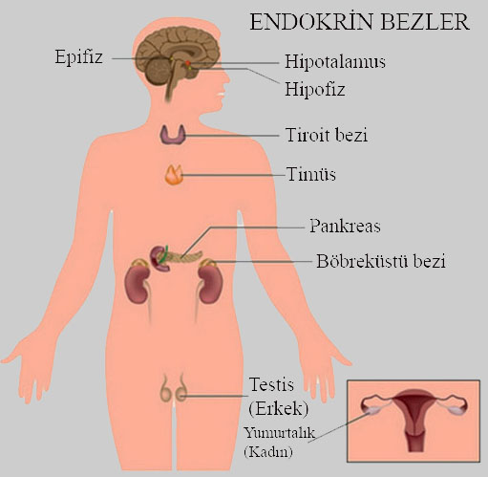
Endokrin Sistem Hastalıkları
Endokrin sistemi oluşturan salgı bezleri, hipotalamus,hipofiz,tiroid, paratiroid, pankreas, yumurtalıklar (kadında overler, erkekte testisler), böbreküstü bezi (yağ dokusu, endotel (damar iç duvarını döşeyen hücreler)dir.

Slide 22
Hipofiz bezi:
Kafatasında sella tursika denilen kafa tabanındaki eğer şeklindeki çöküntü üstünde bulunur. Ön ve arka lobu vardır.
Hormanları gonadlar, meme, böbrekler ve böbreküstü bezleri, büyüme merkezleri, cilt ve tiroid bezinin salgıları üzerine etkilidir.

Slide 23
Tiroid bezi:
Boyun ön kısmında birbirine bağlı iki bezden oluşur. Vücut metabolizmasını düzenler. Guatr bezin şişmesidir.
Aşırı salgı yapması hipertiroidi ve tirotoksikoz, diş sürmesini hızlandırır.
Dental tedavilerden önce konsültasyon gerekir. Adrenalinli lokal anestezik kullanılmamalıdır. Stres ve ağrı tiroid krizine yol açabilir.

Slide 24
Yetersiz salgılanması çocukluk döneminde kretenizm yetişkinlerde miksödem
Dilin büyümesi, ağızda fırsatçı enfeksiyonlar, diş sürmesinde gecikme görülebilir.
Hormon replasmanı yapılmamış ve hekim kontrolünde olmayan hastalara dental tedaviler uygulanmamalıdır.

Slide 25
Paratiroid bez:
Tiroid bezinin arka kısmında yer alır. Plazmada kalsiyum konsantrasyonunu düzenler. Hiperparatiroidizm aşırı salgılanmasıdır. Primer veya sekonder olabilir. Bu hastalarda dental radyograflarda lamina dura kaybı izlenir. Çenelerde brown tümörü gelişebilir.
Bezin alınmasına bağlı hipoparatirodizm gelişir. Diş sürme gecikmeleri görülebilir.

Slide 26
Adrenal bezler:
Böbrek üstünde yerleşir. Steroid hormonlar, katekolaminler ve bazı cinsiyet hormonlarını salgılar.
Aşırı çalışırsa su tutulşumu sonucu ay yüzü, ensede şişkinlik, trunkal obezite denen karın bölgesinde şişkinlik görülür.
Dental tedavilerden önce kan steroid seviyesi kontrol altına alınmalı ve konsültasyona gidilmelidir.

Slide 27
Az salgı yaparsa addison hastalığı ortaya çıkar.
Dudak ve yanak mukozasında melanin birikimine bağlı kahverengi lekeler vardır. Enfeksiyona yatkınlık artmıştır.
Akut adrenal yetmezlik gelişmemesi için tedavi öncesi konsültasyon şarttır ve hasta stresten uzak tutulmalıdır.

Slide 28
Endokrin Sistem Hastalıkları
Diabet
Akromegali
Gigantizm
Dwarfizm
Hipertiroidi
Hipotiroidi
Hiperparatiroidi
Hipoparatiroidi

Slide 29
Akromegali-Gigantizm

Slide 30
Hipertiroidi
Hipertiroidi, tiroid bezinden aşırı derecede tiroid hormonu (T4 ve T3) salgılanmasıyla meydana gelen bir hastalıktır.
Guatr (tiroid bezinde büyüme)
Kilo kaybı
Saçlarda cansızlaşma ve dökülme
Ellerde titreme
Uyku bozukluğu
Bağırsak problemleri
Sinirlilik
Çarpıntı
Adet düzensizliği
Gözlerde çıkıntılık
Kemik erimesi

Slide 31
Diabet
Diyabet, vücudunuzunda pankreas adlı salgı bezinin yeterli miktarda insülin hormonu üretmemesi ya da ürettiği insulin hormonunun etkili bir şekilde kullanılamaması durumun da gelişen ve ömür boyu süren bir hastalıktır.
Tip 1 ve Tip 2 olmak üzere 2 ye ayrılır.

Slide 32
Diabet
Bir kişinin diyabetli olup olmadığı Açlık Kan Şekeri (AKŞ) ölçümü veya Oral Glikoz Tolerans Testi (OGTT) yapılarak saptanır. AKŞ ölçümü 100-125 mg/dl olması gizli şeker (pre-diyabet) sinyalidir. AKŞ ölçüm sonucunun 126 mg/dl veya daha fazla olması diyabetin varlığını gösterir.

Slide 33
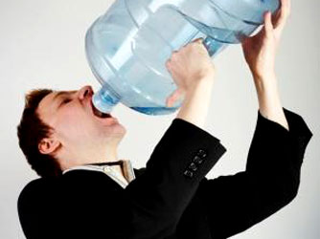
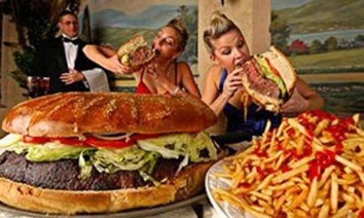
Diabet
Poliüri: Çok idrar çıkarma.
Polidipsi: Aşırı susuzluk.
Polifaji: Aşırı yemek yeme.
Görmede bulanıklık.

Slide 34
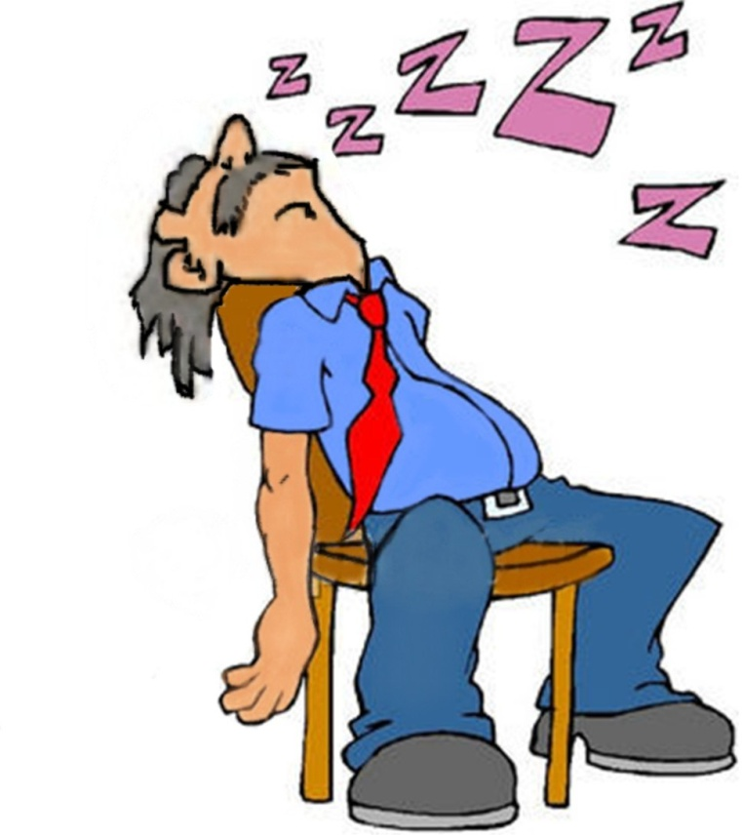
Diabet
Yara ve enfeksiyonların beklenenden daha geç iyileşmesi.
Uykuya meyilde artış olması.

